Slide 1






延时符

Slide 2





01

Slide 3





Mỗi thành viên trong nhóm tìm ít nhất 1 từ
→ ghi vào các thẻ từ → dán vào ngôi nhà tương ứng.
Hoạt động
của trẻ em
Tính nết
của trẻ em
M: đọc sách
M: chăm chỉ

Slide 4


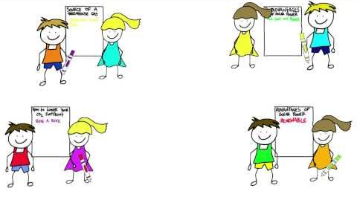




Di chuyển trật tự sang các nhóm khác
Nêu và cùng nhau giải nghĩa các từ chưa hiểu
Tham
quan
Thắc
mắc
Nhận
xét
Nhận xét, góp ý lịch sự cho nhóm bạn

Slide 5

Hoạt động
của trẻ em
Tính nết
của trẻ em
đọc sách
chăm chỉ
đi học
ngoan ngoãn
làm việc nhà
cẩn thận
chơi cờ
vui vẻ

Slide 6



02

Slide 7

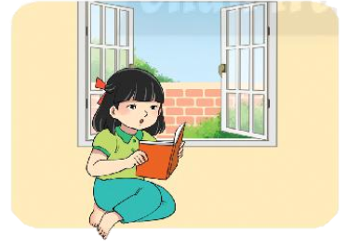
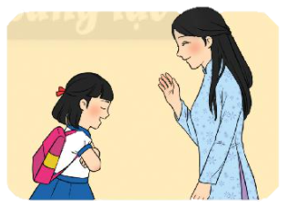

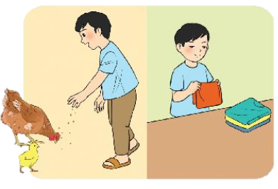
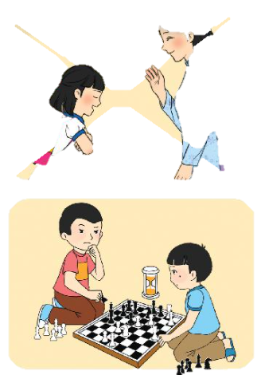
Đặt câu có từ ngữ tìm được ở bài tập 3
Chọn ít nhất một từ ngữ trong BT 3 để đặt câu (nói câu)
Gợi ý: Em có thể quan sát tranh để đặt câu.
M: – Bạn Lan đang đọc sách.
– Bạn Mai rất chăm chỉ.

Slide 8

Nói câu đã đặt
trước lớp
Trình
bày
Nhận
xét
Nhận xét, góp ý lịch sự cho câu của bạn

Slide 9
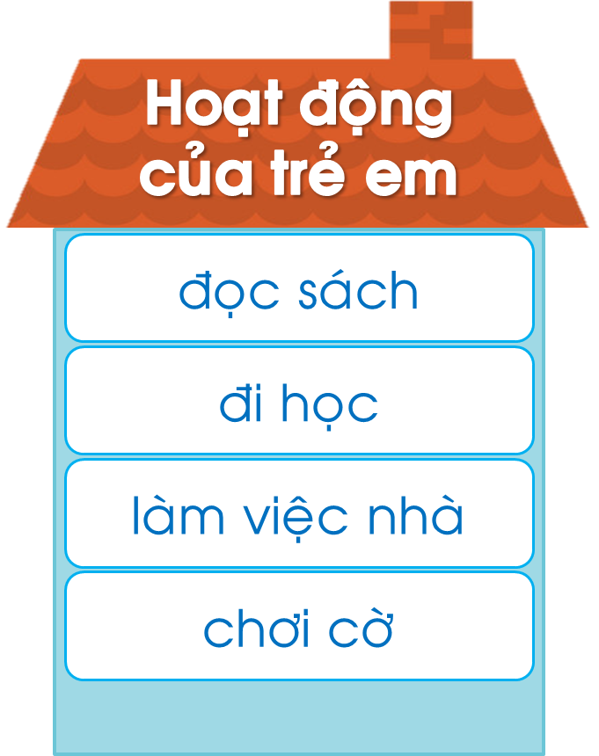
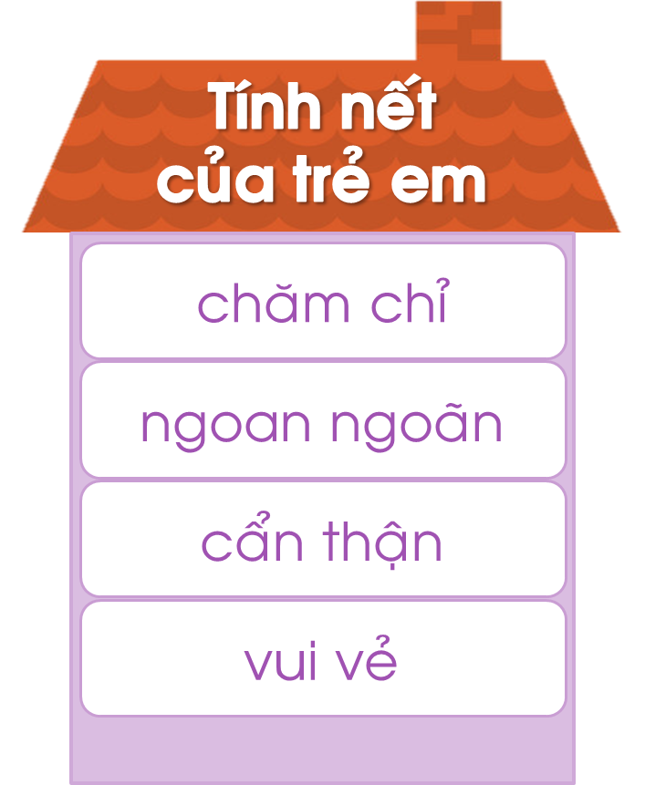
Đặt câu có từ ngữ tìm được ở bài tập 3
Viết vào VBT hai câu có chứa từ ngữ tìm được ở BT 3:
1 câu về hoạt động
1 câu về tính nết
Tiêu chí đánh giá
Câu có chứa từ ở BT 3
Có dấu chấm cuối câu

Slide 10


